Slide 1
Взаимодействие семьи и организации дополнительного образования
Берестенева Татьяна Викторовна,
педагог дополнительного образования,
ГОУ ДОД «Областная детская эколого-биологическая станция»

Slide 2
семья
Образовательное учреждение
общество
Формирование экологической культуры личности

Slide 3
Свобода выбора,
интерес
Областная детская эколого-биологическая станция
Учащиеся

Slide 4
недостаток взаимодействия педагогов дополнительного образования с родителями обучающихся
Причин этого достаточно много:
Отсутствие интереса к тому, что делается в учреждении дополнительного образования.
Предпочтительнее для родителей является платное дополнительное образование, которое могут получить дети.
Родители не считают важными знания и опыт, полученные в дополнительном образовании для развития личности ребенка.
И наиболее частая причина – это загруженность родителей работой и другими делами.

Slide 5
Задачи сотрудничества с родителями
Установка партнерских отношений с семьей каждого обучающегося.
Объединение усилий педагогов и родителей для полноценного развития и воспитания.
Создание атмосферы общности интересов, эмоциональной взаимоподдержки.
Активизация и обогащение воспитательных умений родителей.

Slide 6
Документы
Конвенция о правах ребенка,
Закон РФ «Об основных гарантиях прав ребенка»,
Федеральный закон «Об образовании»,
Программа развития учреждения.

Slide 7
Пути взаимодействия образовательных учреждений с семьей:
Создание единого воспитательного поля и единой социальной среды.
Сотрудничество педагогов и родителей в экологическом воспитании детей.
Информационное педагогическое просвещение родителей.
Приобщение родителей к реальной жизнедеятельности детей и практической совместной природосообразной деятельности с детьми в социоприродной среде.

Slide 8
формы совместной деятельности педагогов, родителей и детей:
Формы познавательной деятельности;
Формы трудовой деятельности;
Формы проведения досуга

Slide 9
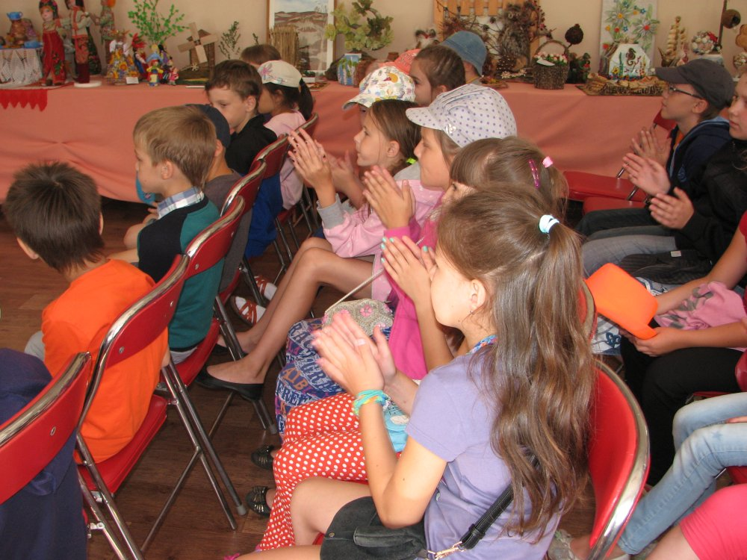
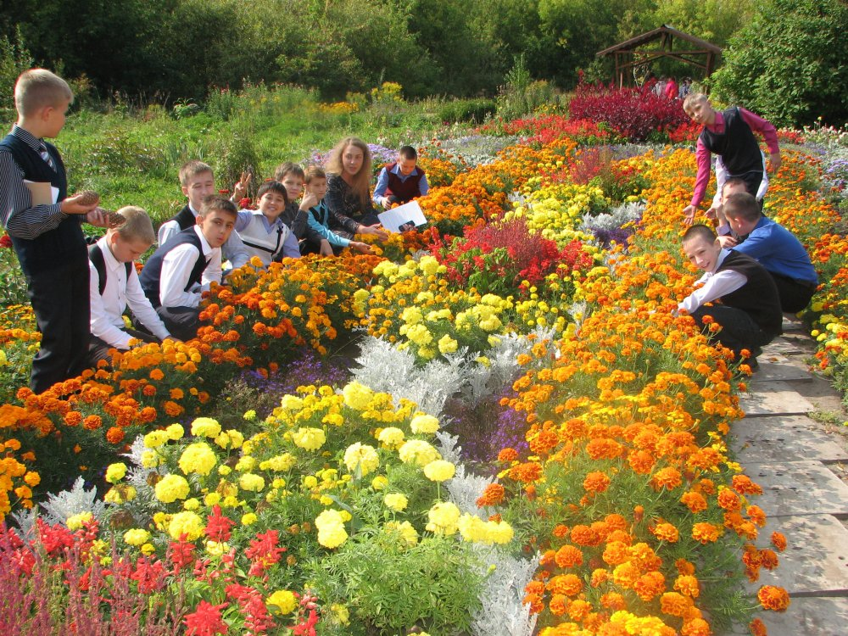
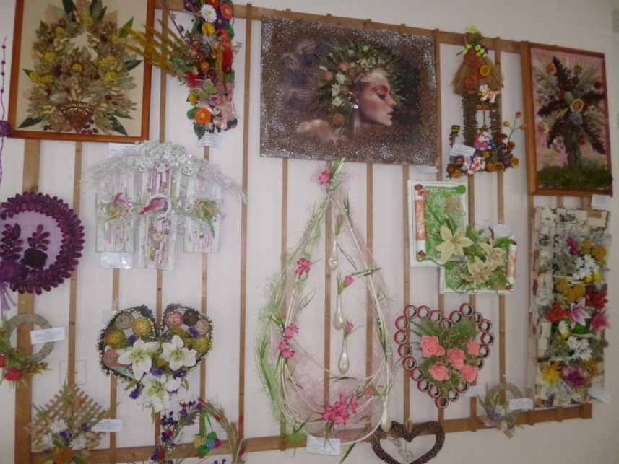
Формы познавательной деятельности
Викторины, конкурсы,
дни открытых дверей,
творческие мастерские,
познавательные экскурсии

Slide 10
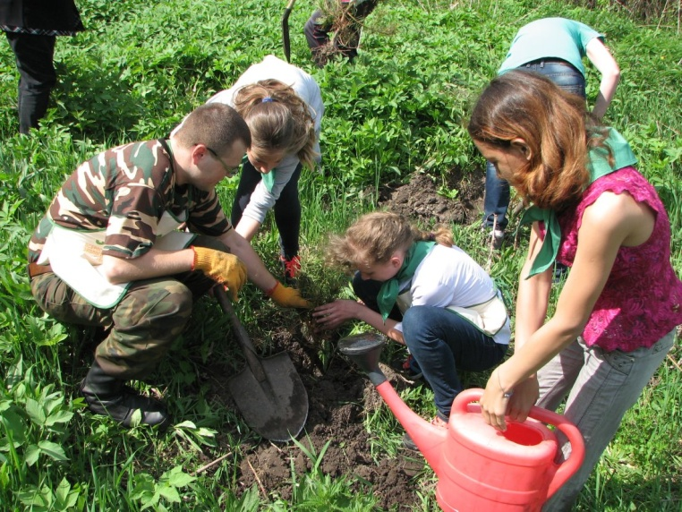
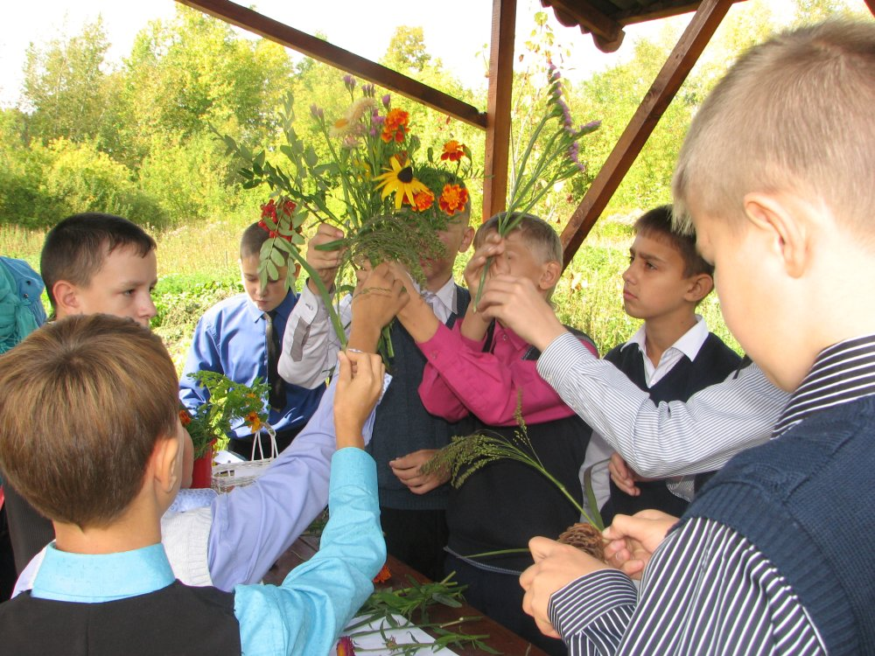
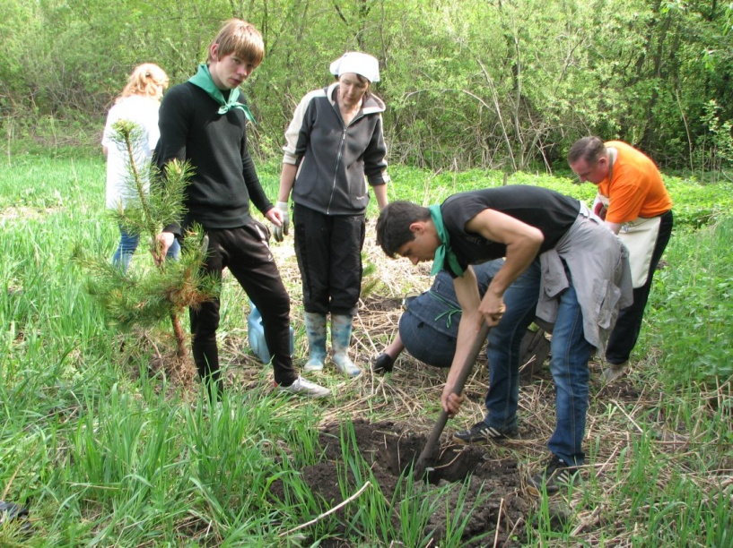
Формы трудовой деятельности
Экологические акции;
Благоустройство и озеленение территории,
Проведение выставок

Slide 11
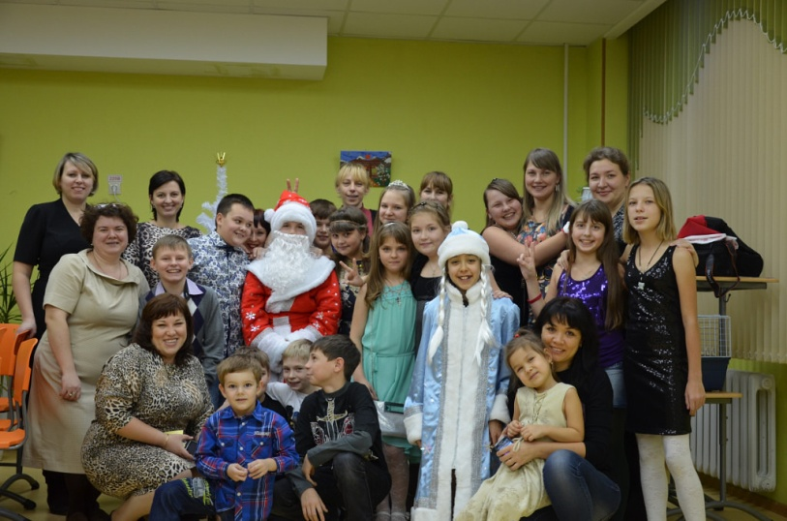
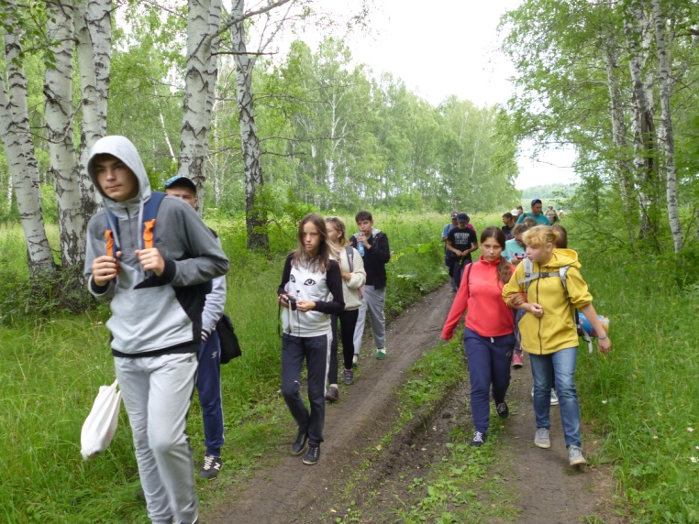
Формы проведения досуга
праздники,
конкурсы,
походы,
экспедиции.

Slide 12

Индивидуальные Формы работы с семьей
Анкетирование, диагностика.
Индивидуальная консультация (беседа).
Просветительская работа.

Slide 13

Чем больше мы общаемся с родителями, а родители и дети с педагогами …
Тем успешнее и образование будет ваш ребенок!

Slide 14
Спасибо за внимание!

